Slide 1


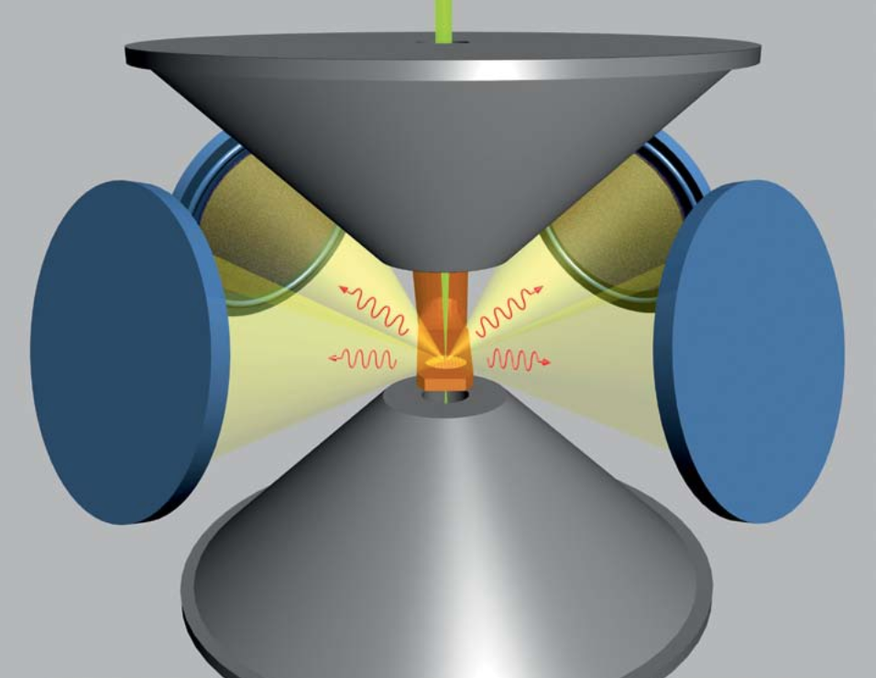
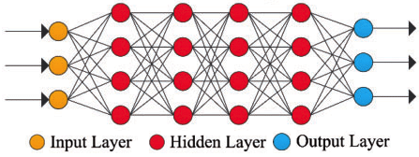
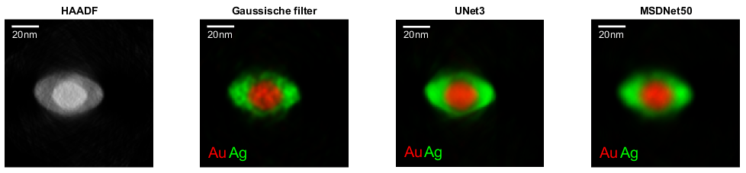
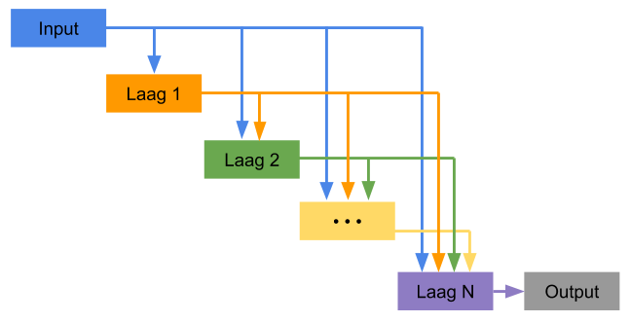
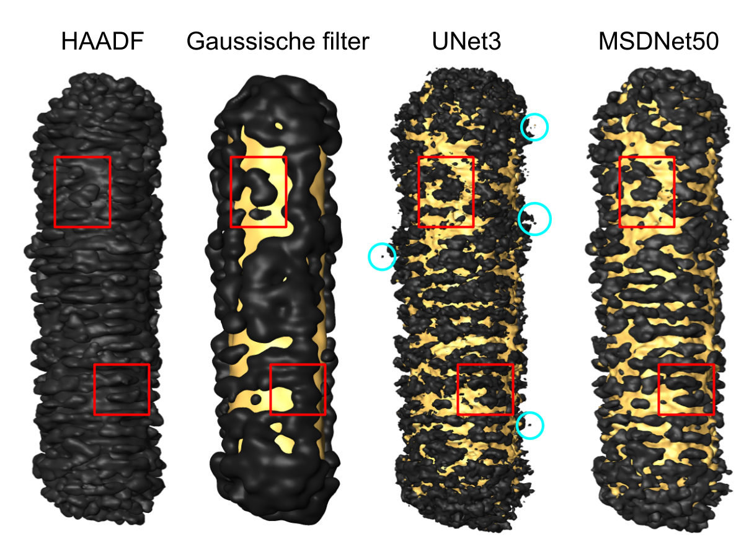
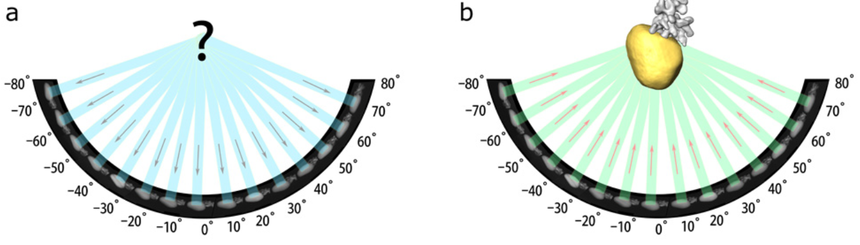
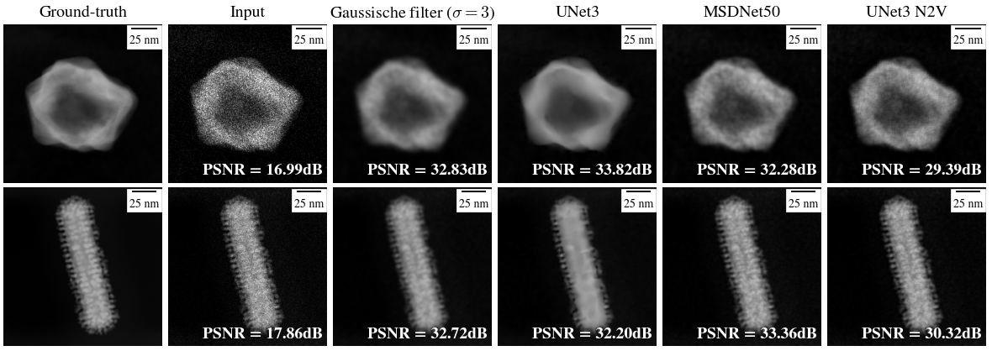
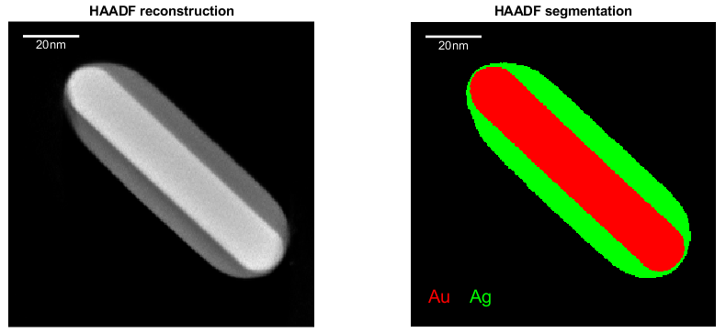
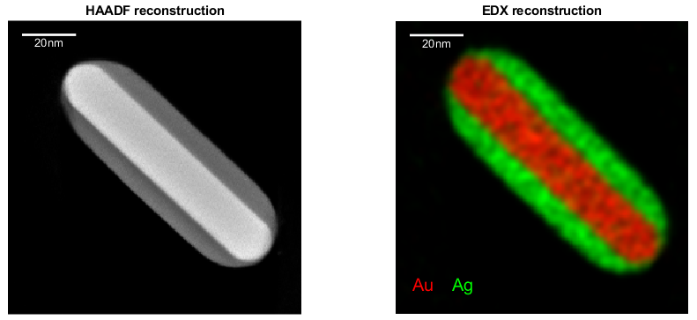

Toepassing van artificiële neurale netwerken voor een accurate karakterisatie van de chemische samenstelling van nanodeeltjes met energie-dispersieve X-stralen spectroscopie
Auteur: Wouter Heyvaert
wouter.heyvaert@student.uantwerpen.be
Promotor: Prof. Dr. Sara Bals¹
sara.bals@uantwerpen.be
Begeleiders: A. Skorikov¹, H. Vanrompay¹
Introductie
Energie-dispersieve X-stralen spectroscopie (EDX) is een techniek die gebruikt kan worden om de chemische samenstelling van nanomaterialen te onderzoeken gebaseerd op de emissie van X-stralen in het sample. Het is bovendien cruciaal om het verband tussen de driedimensionale (3D) chemische samenstelling en de eigenschappen van een nanodeeltje te kunnen onderzoeken. Daarvoor kan EDX gecombineerd worden met tomografie. Tomografie is een techniek die de 3D structuur kan berekenen op basis van een reeks projectiebeelden die genomen zijn onder verschillende invalshoeken. Echter, het is zeer moeilijk om een hoge signaal-ruis verhouding (SNR) te bekomen met EDX en tomografie is daarom niet evident. Er moet dan na het experiment gebruik gemaakt worden van ruisverminderingsmethoden om een goede analyse te kunnen uitvoeren. Gewoonlijk wordt daarvoor een gaussische filter gebruikt, maar in deze thesis werd onderzocht of artificiële neurale netwerken betere resultaten kunnen opleveren.
Probleemstelling
Methoden
Resultaten 3D
EDX beelden hebben typisch een zeer lage SNR, dit heeft twee oorzaken:
Lage X-stralen emissie (1 X-straal / 1000 elektronen)
Beperkte verzamelingshoek van detector (Fig. 1)
Lange meettijden of hoge intensiteiten zijn niet mogelijk door beschadiging van sample door de invallende elektronenbundel.
Neurale netwerken (Fig. 4) worden tegenwoordig vaak succesvol toegepast voor ruisvermindering, segmentatie, super-resolutie, e.d., en lijken dus een veelbelovend alternatief voor “klassieke” methoden zoals een gaussische filter.
Fig. 4: Illustratie van een artificieel neuraal netwerk
Er werden twee netwerkarchitecturen onderzocht (U-Net en MS-D-Net). Om deze te optimaliseren werden unsupervised learning met een experimentele database (Noise2Void) en supervised learning met een gesimuleerde database bestudeerd.
Fig. 8: Snede door 3D reconstructies van een Au@Ag nanostaafje na gebruik van verschillende ruisverminderingsmethoden, de resultaten van neurale netwerken komen beter overeen met de 3D HAADF-STEM reconstructie
Fig. 1: Super-X detector
Tomografie (Fig. 2) is moeilijk als de projectiebeelden een lage SNR hebben. Er zijn dan twee opties (Fig. 3):
Vermijd EDX tomografie en gebruik b.v. Z-contrast van HAADF-STEM (moeilijk bij legeringen, onmogelijk als er nauwelijks Z-contrast is, e.g. Au en Pt)
Verminder de ruis van de EDX beelden in nabewerking (gewoonlijk met een gaussische filter, maar die vervaagt scherpe overgangen en details)
Element | Gauss. filt. | UNet3 | MSDNet50
Au (kern) | 9.38% | 8.25% | 7.57%
Au (leg.) | 4.34% | 3.48% | 4.22%
Ag (leg.) | 5.63% | 5.41% | 6.36%
Tab. 1: Vormfout van 3D EDX reconstructies van een Au@Ag nanodeeltje voor en na het vormen van een legering
Fig. 5: U-Net
Fig. 6: MS-D-Net
Bij een Au@Pt nanostaafje met een dendritische schil (Fig. 9) wordt het duidelijk dat een gaussische filter de details niet kan reconstrueren, de neurale netwerken lijken hiertoe beter in staat, maar dat kon niet kwantitatief uitgedrukt worden.
Resultaten 2D
Fig. 9: 3D reconstructies van Au@Pt nanostaafje na gebruik van verschillende ruisverminderingsmethoden. Een aantal details werden aangeduid voor een visuele vergelijking van de resultaten van de verschillende methoden.
Fig. 2: Bij tomografie moet eerst een tiltreeks bekomen worden (a), op basis daarvan kan de 3D vorm berekend worden (b)
Conclusies
Neurale netwerken zijn veelbelovend voor EDX tomografie, maar verder onderzoek is nodig om de resultaten kwantitatief te evalueren. Het is namelijk zeer moeilijk om de ground-truth van experimentele EDX metingen te bekomen. Het is bovendien nog niet duidelijk wanneer men best het U-Net of het MS-D-Net gebruikt.
Fig. 7: Resultaten van U-Net (supervised en unsupervised) en MS-D-Net t.o.v. gaussische filter
Fig. 3: Snede door (A) de 3D reconstructie met HAADF-STEM bij een Au@Ag nanostaafje, (B) de segmentatie van diezelfde HAADF-STEM reconstructie en (C) de 3D reconstructie van EDX
¹ Elektronenmicroscopie voor materiaalonderzoek (EMAT)

